Slide 1




Barómetro de Catástrofes 2021
  VII SIMPOSIUM del Observatorio de Catástrofes de la Fundación Aon España
    23 de noviembre de 2022
Impacto económico de las catástrofes en las Infraestructuras Críticas
Leire Labaka, Profesora Titular de la Universidad de Navarra

Slide 2
Impacto económico en las Infraestructuras críticas
La Directiva europea 2008/114/CE del 8 de diciembre de 2008 [3] establece que una infraestructura crítica es: “El elemento, sistema o parte de este situado en los Estados miembros que es esencial para el mantenimiento de funciones sociales vitales, la salud, la integridad física, la seguridad, y el bienestar social y económico de la población, cuya perturbación o destrucción afectaría gravemente a un Estado miembro al no poder mantener esas funciones”.
• Agua: ríos, embalses, tratamiento de aguas, reservatorios, y redes de distribución.
• Transporte: aeropuertos, puertos, carreteras, ferrocarriles, redes de transporte público, etc.
• Energía: electricidad, gas, petróleo (generación, transmisión y distribución)
• Alimentación: producción, almacenamiento y distribución
• Salud: emergencias y ambulatorio
• Redes de Comunicación: teléfono, Internet, TV, radio, etc.
• Sistema Financiero y Tributario: funcionamiento e impuestos.
• Gobierno: Administración
• Seguridad: Cuerpos y Fuerzas de Seguridad del Estado
• Información: medios de comunicación, sistemas de mensajería, etc.
1

Slide 3
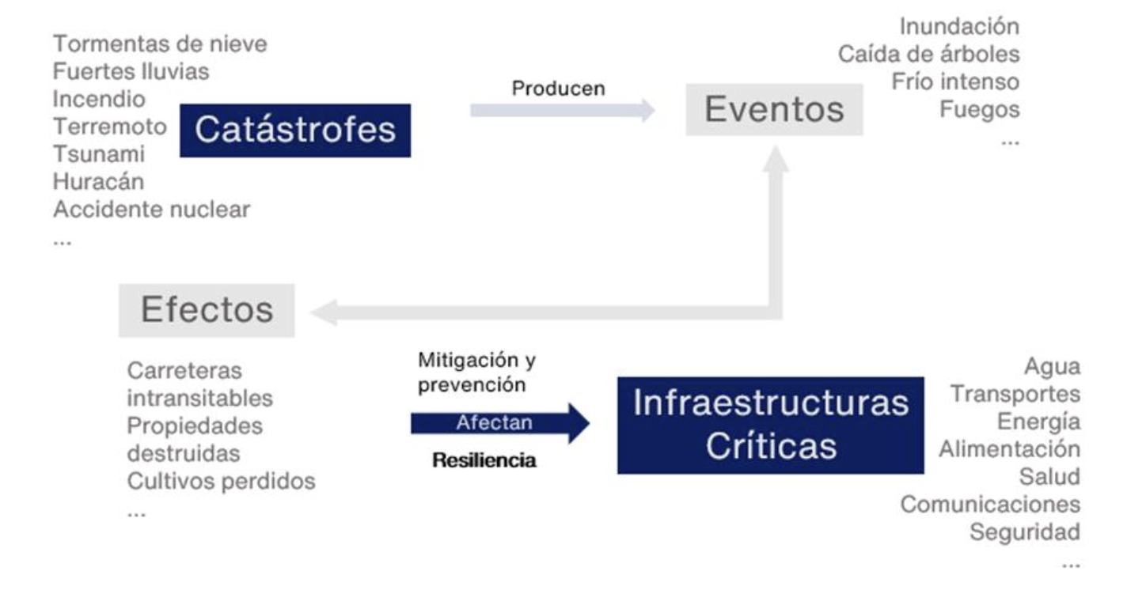

Marco conceptual sobre la relación de los efectos de las catástrofes en las infraestructuras críticas
2

Slide 4
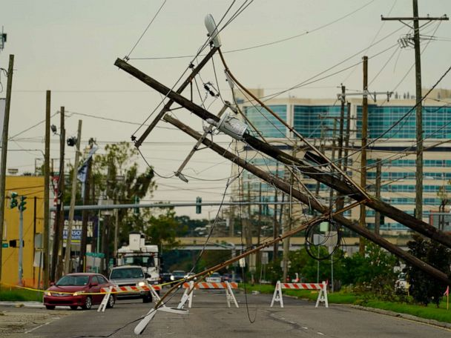
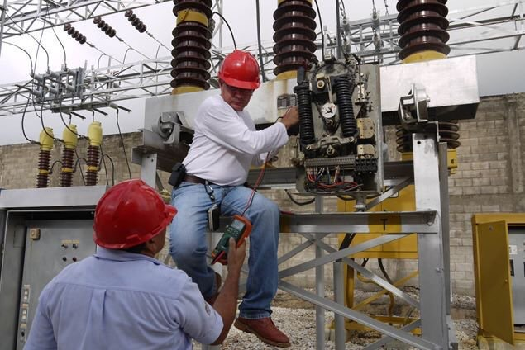

Metodología para la evaluación del impacto económico en las infraestructuras críticas
3
Coste de equipamiento o infraestructura dañada
Coste de personal para la reparación y sustitución
Coste de pérdida de consumo

Slide 5
Datos para la evaluación del impacto económico en las infraestructuras críticas
4
Coste de equipamiento o infraestructura dañada
Coste de personal para la reparación y sustitución
Coste de pérdida de consumo
Agroseguro
Consorcio de compensación de seguros
Noticias en medios de comunicación
Documentos oficiales de organismos públicos
Agroseguro
Consorcio de compensación de seguros
Noticias en medios de comunicación
Documentos oficiales de organismos públicos
FÓRMULA:
Tiempo de afección
Unidades afectadas
Consumo medio
Coste de consumo
Factor de estacionalidad

Slide 6
5
Impacto económico de los 10 eventos en las Infraestructuras Críticas
 | Alimentación | Transporte | Salud | Energía | Agua | TOTAL
Filomena | 58.718.166 | 26.035.562 | 3.428.571 | 564.522 | 40.500 | 88.787.321
Heladas Marzo | 110.407.316 | - | - | - | - | 110.407.316
Heladas Abril | 26.825.887 | - | - | - | - | 26.825.887
Pedrisco y lluvias | 123.820.631 | 1.028.677 | - | - | - | 124.849.308
Viento, ola de calor | 13.315.148 | - | - | - | - | 13.315.148
DANA 1 | 30.392.751 | 1.277.631 | - | 19.033 | - | 31.689.415
DANA 2 | 58.247.533 | 4.397 | - | - | 150.000 | 58.401.931
Erupción volcánica | 18.800.000 | 40.500.000 | - | - | - | 59.300.000
Inundaciones Ebro | 6.547.514 | 2.641.244 | 1.142 | - | - | 9.189.901
 | 447.074.946 | 71.487.512 | 3.429.714 | 583.555 | 190.500 | 522.766.227

Slide 7
6
Impacto económico por evento en millones de euros
Distribución del impacto económico por infraestructura crítica

Slide 8
7
Impacto económico por tipo de evento y por infraestructura crítica

Slide 9
Limitaciones, conclusiones y futuras líneas
La principal limitación de esta investigación fue la escasa disponibilidad de los datos para evaluar el daño en las infraestructuras críticas y su coste de reparación o sustitución.
Los resultados están condicionados por los datos disponibles. Los datos proporcionados por Agroseguro y el Consorcio de Compensación de Seguros han permitido hacer una estimación más real para las infraestructuras de alimentación y transporte.
El impacto económico de los desastres más significativos en 2021 fue de 522.766.227 euros siendo el pedrisco y las lluvias ocurridas entre mayo y junio el evento que mayor impacto económico generó seguido por las heladas en abril.
La alimentación fue el sector más afectado según nuestros datos, seguido por el sector de transporte.
Como futuras líneas de trabajo, proponemos mejorar la colaboración con los responsables de las infraestructuras críticas para poder aumentar la disponibilidad de esos datos.
8

Slide 10
Muchas gracias por su atención
Impacto económico de las catástrofes en las Infraestructuras Críticas
Leire Labaka, Profesora Titular de la Universidad de Navarra

